Slide 1
MANAJEMEN PIUTANG

Slide 2
PIUTANG
Perusahaan
(Barang & Jasa)
Penjualan
Tunai
Kredit
Piutang
Kas
Kas

Slide 3
ALASAN PERUSAHAAN MELAKUKAN PENJUALAN SECARA KREDIT
Meningkatkan penjualan
Perusahaan memiliki kapasitas produksi yang menganggur
Persaingan pasar

Slide 4
BIAYA DAN MANFAAT KREDIT
KREDIT
BIAYA
MANFAAT
Langsung : penagihan piutang
Tidak langsung : kerugian akibat piutang tidak tertagih
Peningkatan Penjualan
Peningkatan Laba

Slide 5
BIAYA DAN MANFAAT KREDIT
Memiliki piutang usaha memang mengandung biaya(biaya penghapusan piutang, biaya pengumpulan piutang, biaya administrasi, biaya sumber dana), tetapi biaya yang terkandung dalam piutang akan diimbangi dengan adanya penjaminan kredit yang meningkatkan penjualan.
Kebijakan kredit yang optimal adalah yang dapat menyeimbangkan besaran biaya dan manfaat piutang usaha.

Slide 6
Faktor Yang Mempengaruhi Besarnnya Piutang
Volume penjualan kredit, semakin besar volume penjualan kredit, makin besar investasi yang tertanam dalam Piutang
Syarat pembayaran (termin), semakin lama masa kredit, semakin besar invesatasinya (5/10, n/60).
Ketentuan tentang pembatasan kredit, batasan kredit dapat berupa:
kuantitatif (plafon kredit/limit jumlah kredit, semakin besar plafon kredit perpelanggan makin besar investasi yang diperlukan) dan
kualitatif (selektif terhadap pelanggan kredit, makin ketat seleksi akan semakin memperkecil investasi dalam piutang).

Slide 7
Faktor Yang Mempengaruhi Besarnnya Piutang
Kebijakan pengumpulan piutang, pengumpulan piutang dapat bersifat aktif (debt collector) pengumpulan piutang lebih tepat waktu tetapi perlu tambahan biaya pengumpulan piutang, atau pasif yaitu keyakinan bahwa debitur menepati janji, maka resiko tertunggaknya piutang lebih besar.
Kebiasaan membayar dari para langganan, apabila sebagian besar pelanggan membayar pada masa diskon (termin 2/10;n/30), maka membutuhkan investasi lebih kecil, tetapi jika pelanggan membayar pada hari ke 30 atau bahkan menunggak, perlu invstasi yg besar

Slide 8
Penilaian Kredit
Resiko kredit adalah resiko tidak terbayarnya kredit yang telah diberikan kepada para langganan.
Oleh karena itu banyak perusahaan yang berusaha mengurangi resiko kredit dengan memperhatikan lima “C” atau tujuh “P” sebelum memberikan persetujuan kredit.

Slide 9
Aspek Penilaian Kredit
7P
Personality
Purpose
Prospect
Payment
Profitability
Protection
Parti
5C
Character
Capacity
Capital
Collateral
Condition of economic

Slide 10
7P
1. Personality
Bank mencari data tentang kepribadian calon debitur seperti riwayat hidupnya (kelahiran, pendidikan, pengalaman, usaha/pekerjaan, dan sebagainya), hobi, keadaan keluarga (istri, anak),social standing (pergaulan dalam masyarakat serta bagaimana pendapat masyarakat tentang dirisi peminjam), serta hal-hal lain yang erat hubungannya dengan kepribadian si peminjam
2.Purpose
Mencari data tentang tujuan atau keperluan penggunaan kredit. Apakah akan digunakannya untuk berdagang, atau untuk membeli rumah atau untuk tujuan lainnya.
3. Prospect
Yang dimaksud dengan prospect adalah harapan masa depan dari bidang usaha atau kegiatan usaha si peminjam. Ini dapat diketahui dari perkembangan usaha peminjam selama beberapa bulan/tahun, perkembangan keadaan ekonomi perdagangan, keaadaan ekonomi/perdagangan sektor usaha si peminjam, kekuatan keuangan perusahaan yang dibuat dari earning power (kekuatan pendapatan/keuntungan) masa lalu dan perkiraan masa mendatang.

Slide 11
4. Payment
Mengetahui bagaimana perkiraan pembayaran kembali pinjaman yang akan diberikan.Hal ini dapat diperoleh dari perhitungan tentang prospek, kelancaran penjualan dan pendapatan sehingga dapat diperkirakan kemampuan pengembalian pinjaman ditinjau dari waktu serta jumlah pengambilannya.
5. Profitability
Menilai berapa tingkat keuntungan yang akan diraih calon debitur, bagaimana polanya, apakah makin lama makin besar atau sebaliknya.
6. Protection
Menilai bagaimana calon debitur melindungi usaha dan mendapatkan perlindungan usaha. Apakah dalam bentuk jaminan barang, orang atau asuransi.
7. Parti
Bertujuan mengklasifikasi calon debitur berdasarkan modal, loyalitas, dan karakternya. Pengklasifikasian ini akan menentukan perlakuan bank dalam hal pemberian fasilitas.

Slide 12
5 C’s of credit untuk mengetahui kelayakan pelanggan
Character, berkaitan dengan niat pelanggan untuk memenuhi kewajibannya
Capacity, berkaitan dengan kemampuan pelanggan untuk memenuhi kewajibannya sehubungan dengan kredit yang diterima
Capital, berkaitan dengan kemampuan pelanggan untuk menyediakan modal sendiri
Collateral, berkaitan dengan jaminan yang disediakan pelanggan jika gagal memenuhi kewajibannya
Conditions, kondisi ekonomi secara umum yang memengaruhi bisnis pelanggan

Slide 13
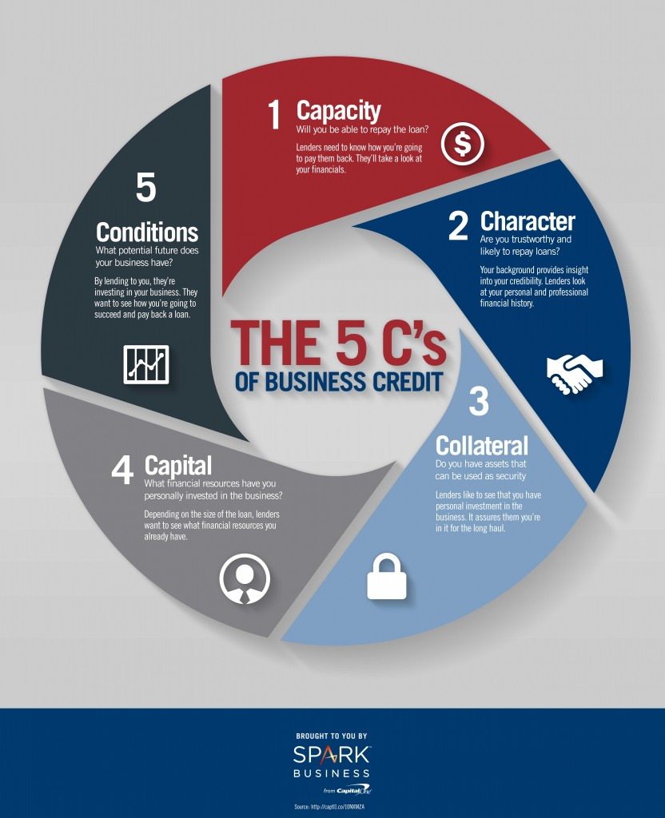
ANALISA KREDIT

Slide 14
SYARAT PENJUALAN SECARA KREDIT
BERBEDA ANTAR INDUSTRI YANG BERBEDA
NOTED : 2/10, n/ 60
Artinya, pelanggan mempunyai jangka waktu 60 hari sejak tanggal transaksi dilakukan untuk melunasi semua utangnya, akan tetapi jika pembayaran dilakukan dalam waktu 10 hari, pelanggan mendapat potongan tunai sebesar 2%
Jangka waktu kredit
Potongan tunai
Periode potongan
Jenis kredit

Slide 15
Contoh
Apabila pelanggan membeli barang senilai Rp.1.000.000, -,dengan syarat penjualan 2/10, net 60.
Pelanggan mempunyai pilihan untuk membayar dalam 10 hari sebesar Rp.1.000.000 x (1-0,02), yaitu Rp.980.000,- atau membayar Rp.1.000.000 dalam waktu 60 hari.

Slide 16
JANGKA WAKTU KREDIT
Adalah waktu saat penjualan dilakukan sampai dengan pelanggan harus melunasi semua utangnya
Jangka waktu kredit UMUMNYA 30 hari – 120 hari
Tanggal nota, awal periode kredit, tanggal saat barang dikirim bukan tanggan saat barang diterima oleh pembeli
Dalam hal ini barang dikirim lebih dahulu, tetapi invoice diberi tanggal setelah itu misalnya barang dikirim bulan januari, dengan syarat 2/10, net 30, invoice diberi tanggal 1 Mei, saat dimulainya jangka waktu kredit.
Cara ini dapat mendorong pelanggan memesan barang barang lebih awal
Seasonal Dating
Dipakai untuk mendorong penjualan barang-barang musiman ketika tidak musimnya

Slide 17
FAKTOR-FAKTOR YANG MEMPENGARUHI JANGKA WAKTU KREDIT
Jangka waktu persediaan pembeli
Siklus Operasi
Waktu saat pembeli mengadakan persediaan, memroses, dan menjualnya
Jangka waktu piutang
Jangka waktu persediaan

Slide 18
PERPUTARAN PIUTANG
Periode perputaran pihutang tergantung dari panjang pendeknya ketentuan waktu yang dipersyaratkan dalam syarat pembayaran kredit
Perputaran piutang (receivable turnover) dipengaruhi oleh syarat pembayaran dan kecenderungan debitur untuk menepati janji pembayarannya.
Receible Turnover = net credit sales
average receivable
Average collection period = 360 receivable turnover
Apabila rata-rata hari pengumpulan piutang lebih lama dari batas pembayaran, maka cara pengumpulan piutang kurang efisien.

